Slide 1

변압기
31404 강현욱

Slide 2
CONTENTS
1. 변압기 원리
-전자유도 작용
2. 변압기의 구조
-본체의 구성
1)철심
2)권선

Slide 3
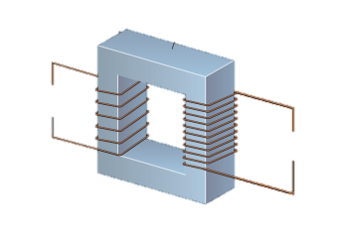
1. 변압기의 원리 전자 유도 작용
1
21
철심
I2
V1
V2
부하
21
2

Slide 4
2. 변압기의 구조 -본체의 구성
철심
권선

Slide 5
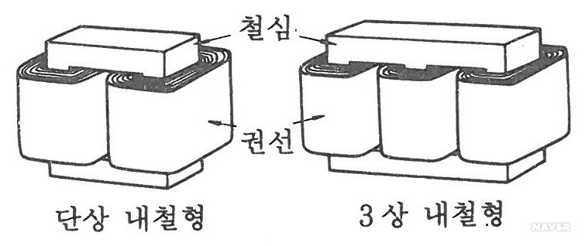
2. 변압기의 구조 -본체의 구성 1)철심
자기
저항 감소
철손
적게
히스테리시스손
철심
철심에 의한 철손 중 와류손과 히스테리시스손이 있습니다. 그 손실을 줄이기 위해 규소강판을 성층하여 사용합니다.
철심: 변압기에서 전자 유도 작용 을 하기
위한 자속의 통로 이다.
1. 내철형
2. 외철형

Slide 6
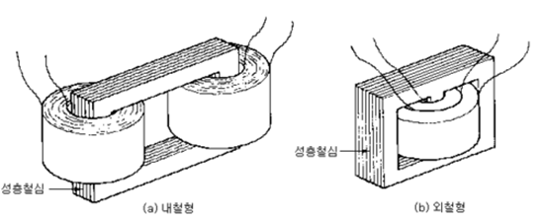
1) 철심
내철형
내철형 변압기는 철심이 안쪽에 배치되고 권선이 철심을 둘러싸는 형태
다음

Slide 7
1) 철심
외철형
권선이 안쪽에 있고 철심이 그 주위를 감싸는 형태
다음

Slide 8
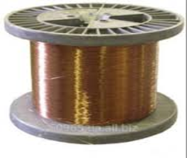
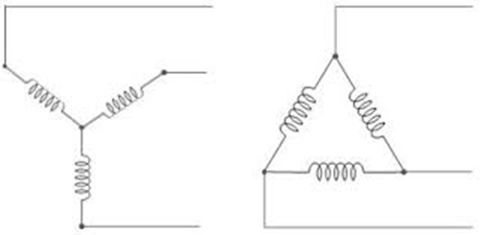
2. 변압기의 구조 -본체의 구성 2)권선
와류손 감소
손실 부피 감소
이상적인 전위 유지
승압시: △ - Y
감압시: Y - △

Slide 9

감 사 합 니 다.
31404 강현욱

